Slide 1

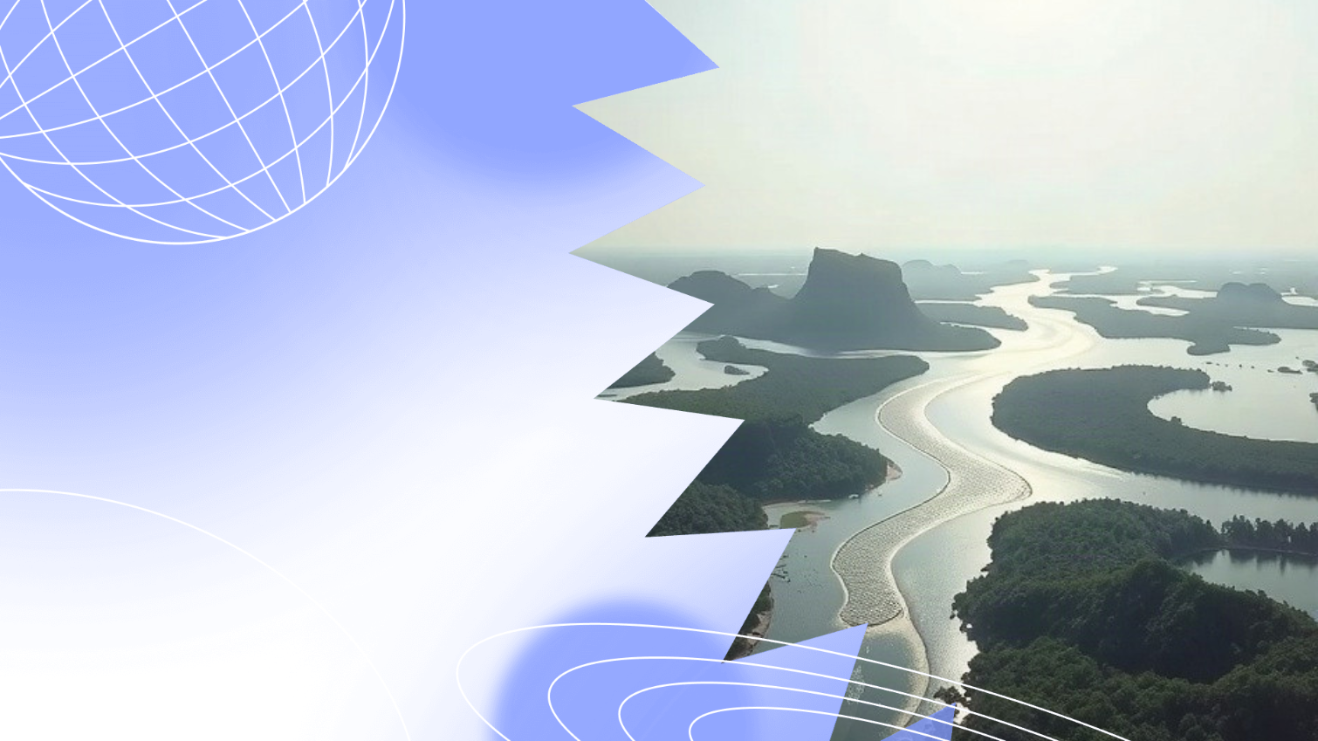
Великие реки мира: Нил, Амазонка, Миссисипи и их бассейны
Автор презентации: Presentacium.ru

Slide 2

Введение
В презентации мы рассмотрим ключевые характеристики трёх великих рек мира — Нила, Амазонки и Миссисипи, а также их бассейны. Особое внимание уделим экосистемам и биоразнообразию этих регионов, включая флору и фауну. Также будет представлен анализ водных ресурсов и их распределения, вклад рек в экосистемы.

Slide 3

Река Нил
Река Нил протекает через 11 африканских стран и имеет длину более 6650 километров, являясь самой длинной рекой на континенте.
Бассейн Нила охватывает площадь около 3 миллионов квадратных километров и включает в себя два основных притока: Белый Нил и Голубой Нил.
Ежегодный разлив Нила наполняет плодородные земли, способствуя развитию сельского хозяйства в регионе.

Slide 4

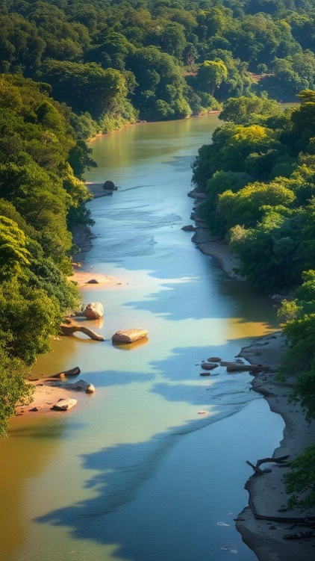
Река Амазонка
Амазонка — самая длинная и полноводная река в мире, её длина составляет около 6 992 километров.
Она протекает через тропические леса, где обитает более 1 000 видов рыб и 400 видов птиц.
Бассейн Амазонки занимает площадь около 7 050 000 квадратных километров, что делает его крупнейшим речным бассейном на планете.

Slide 5

Река Миссисипи
Река Миссисипи протекает через 10 американских штатов и является четвёртой по длине рекой в мире, её протяжённость составляет около 6275 километров.
Бассейн реки охватывает территорию площадью свыше 3 миллионов квадратных километров, на которой проживает более 50 миллионов человек.
Миссисипи играет ключевую роль в экономике и транспортной системе США, связывая различные регионы страны водными путями.

Slide 6

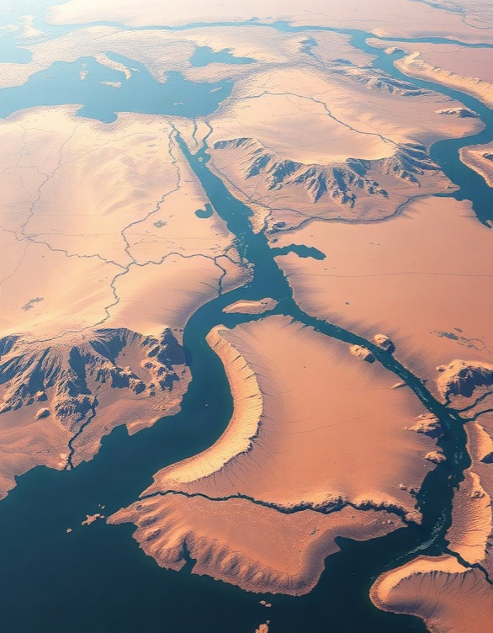
Бассейны рек: Нил
Бассейн реки Нил охватывает территории десяти государств, включая Египет, Судан, Эритрею и Южный Судан. Длина реки составляет около 6670 километров, а площадь бассейна — более 3 миллионов квадратных километров.
Нил является самой длинной рекой в мире, и его водосбор обеспечивает существование более 100 миллионов человек в регионе.

Slide 7
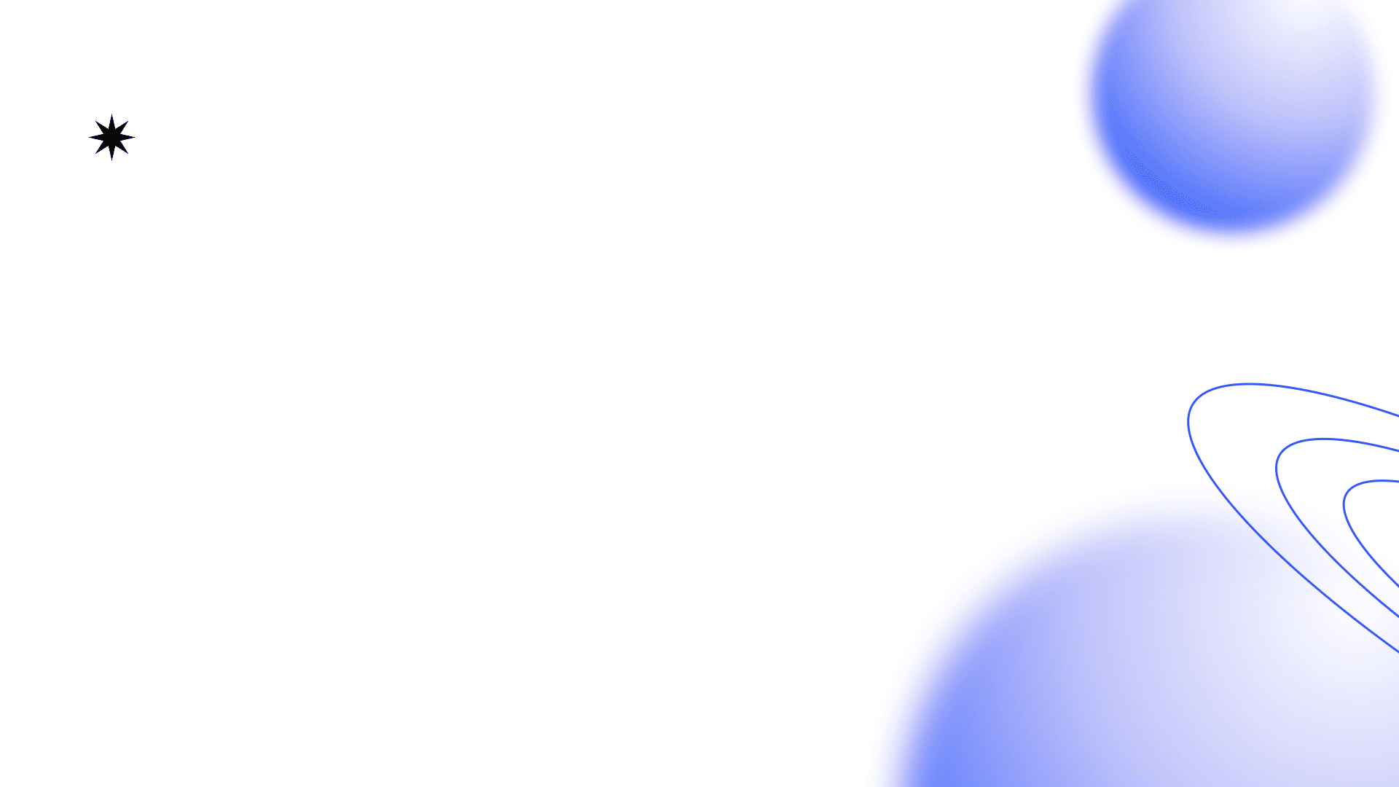
Бассейны рек: Амазонка
1
Амазонка — одна из самых длинных рек в мире, её протяжённость составляет около 6 992 километров. Бассейн Амазонки занимает площадь более 7 миллионов квадратных километров и является домом для множества уникальных видов флоры и фауны.
2
В его пределах насчитывается около 1 000 притоков, которые вносят значительный вклад в полноводность главной реки.

Slide 8
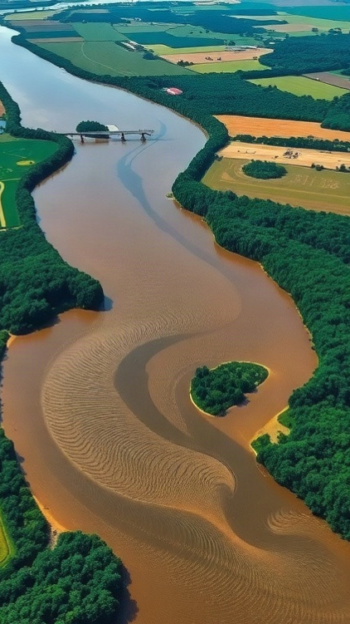
Бассейны рек: Миссисипи
Миссисипи — одна из крупнейших рек Северной Америки, её длина составляет около 6275 километров.
Бассейн реки охватывает 31 штат США и два канадских провинции, его площадь равна приблизительно 3 миллионам квадратных километров.
В бассейне Миссисипи проживает более 50 миллионов человек, здесь развито судоходство и сельское хозяйство.

Slide 9

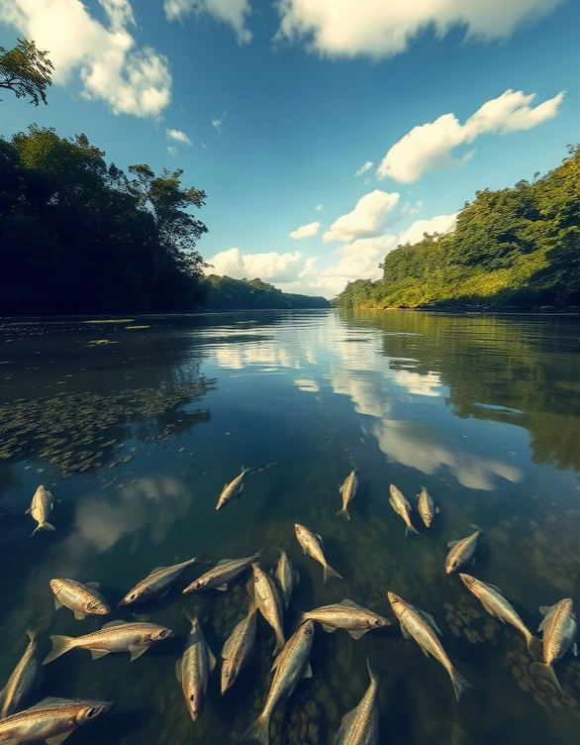
Экосистемы рек
Реки и их бассейны формируют уникальные экосистемы, поддерживающие разнообразие флоры и фауны. Например, в бассейне Амазонки насчитывается более 3 000 видов рыб, что составляет примерно треть от всех известных видов рыб в мире. В речных экосистемах обитает множество животных: от мелких беспозвоночных до крупных млекопитающих, таких как речные дельфины и выдры.

Slide 10
Флора и фауна бассейна Нила
В бассейне Нила насчитывается около 1500 видов растений, включая папирус и акации, которые приспособились к условиям засушливого климата.
Здесь обитает более 300 видов млекопитающих, 1000 видов птиц и около 3000 видов рыб, среди которых особенно выделяются нильский окунь и тигровый сом.
Благодаря разнообразию экосистем в бассейне реки Нила сформировались уникальные природные сообщества, поддерживающие сложную пищевую цепочку.

Slide 11
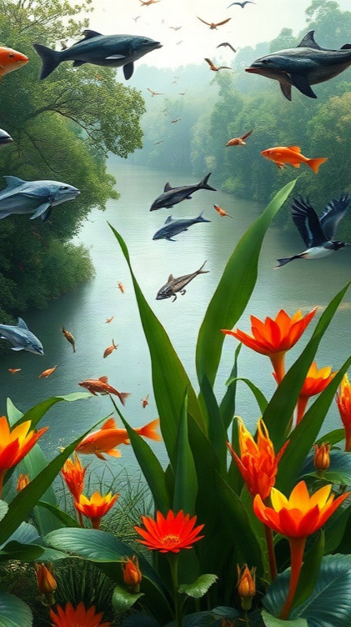
Флора и фауна бассейна Амазонки
Бассейн Амазонки является домом для более чем 40 000 видов растений, включая около 8 000 видов цветковых растений. В водах реки и её притоков обитает свыше 2 000 видов рыб, а также большое количество млекопитающих, таких как дельфины и капибары.
Кроме того, здесь насчитывается примерно 1 300 видов птиц, что делает Амазонку одним из самых богатых по биоразнообразию регионов мира.

Slide 12

Флора и фауна бассейна Миссисипи
1
2
В бассейне реки Миссисипи насчитывается более 700 видов рыб, среди которых 150 являются эндемиками региона.
В лесах бассейна обитают свыше 100 видов млекопитающих, включая бизонов, оленей и койотов. Флора представлена более чем 2000 видами растений, в том числе 300 видами деревьев, многие из которых играют ключевую роль в экосистеме региона.

Slide 13
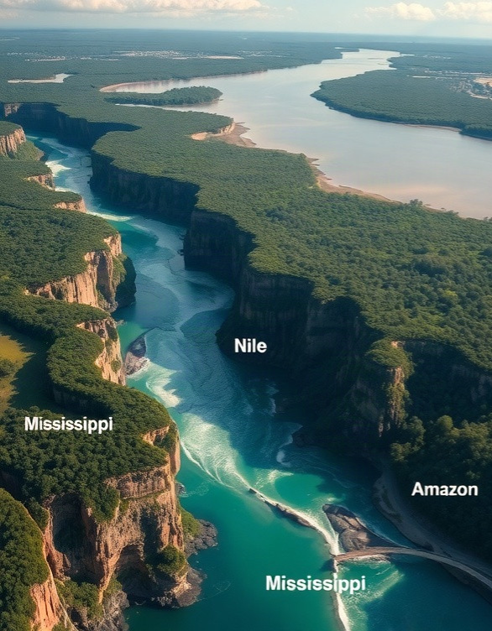
Вклад рек в экосистемы
Диаграмма показывает процентный вклад трёх великих рек — Нила, Амазонки и Миссисипи — в соответствующие экосистемы.
Наибольший вклад вносит Миссисипи (45 %), за ней следует Амазонка (35 %), а затем Нил (20 %).

Slide 14

Спасибо за внимание!
Спасибо за внимание. В этой презентации мы рассмотрели уникальные особенности и экосистемы великих рек мира — Нила, Амазонки и Миссисипи, а также сравнили их характеристики и бассейны. Мы увидели, как важны эти водные артерии для распределения ресурсов и поддержания биоразнообразия. Надеемся, что информация была полезной и вдохновит вас на дальнейшее изучение водных систем планеты.

